Slide 1

GROUPEMENT DES ARMATEURS CÔTIERS FRANÇAIS
Armateurs Côtiers Français
La fédération des compagnies maritimes côtières françaises
Depuis 1951, le Groupement fédère et représente les armateurs qui relient les territoires, les îles et les Hommes, de l'Hexagone aux Outremers.
Depuis 1951
De l'Hexagone aux Outremers. Localement ancrés. Socialement engagés.

Slide 2
Notre raison d'être
Le premier lien des citoyens avec la mer
Les compagnies maritimes côtières sont le premier lien des citoyens avec la mer et le monde maritime.
Chaque jour, des centaines de milliers de Français empruntent des liaisons côtières pour travailler, se soigner, étudier, vivre. Ces lignes de vie relient les îles au continent, traversent les estuaires et assurent la continuité territoriale, de l'Hexagone aux Outremers.
Elles sont opérées par des compagnies locales, sous pavillon français. Le Groupement est leur voix collective et le premier transporteur maritime de passagers sur les côtes françaises.

Slide 3
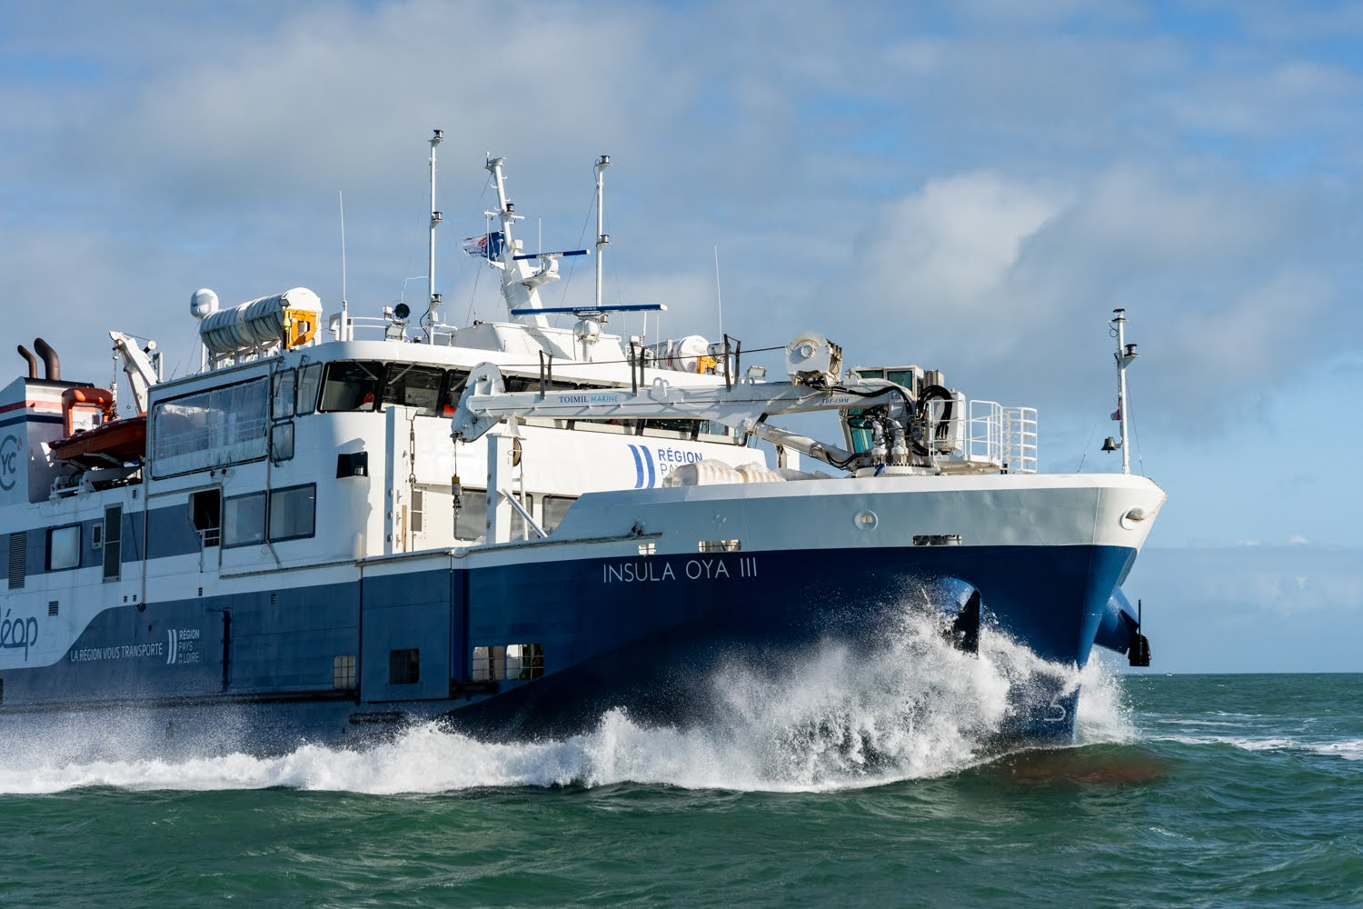
SUR LE TERRAIN
Des femmes et des hommes qui relient les territoires
Photo · Thomas Jouanneau

Slide 4
Le Groupement en chiffres
Un collectif d'envergure nationale
31
429
2 437
compagnies armateurs
navires sous pavillon français
marins français
31,3 M
6,9 M
~193 M€
passagers par an
véhicules transportés / an
chiffre d'affaires cumulé
41 adhérents au total, dont 31 compagnies armateurs. Source : armateurscotiers.fr, août 2026.

Slide 5
Gouvernance
Une gouvernance en trois collèges
COLLÈGE A
COLLÈGE B
COLLÈGE C
Opérateurs de service public
Opérateurs privés
Experts et collectivités
26
6
9
opérateurs de service public
opérateurs privés
experts et collectivités
DSP · RÉGIE · MARCHÉ PUBLIC · OSP
SANS MISSION DE SERVICE PUBLIC
PARTENAIRES ET INSTITUTIONNELS
Service public maritime au sens large
Réseau et groupes de travail
Navires exploités à titre privé
Navigation côtière, Hexagone et Outremers
Experts, fournisseurs, institutionnels
Collectivités propriétaires non exploitantes
Voix délibérative · min. 2 sièges au Bureau
Voix délibérative · min. 1 siège au Bureau
Voix consultative en Assemblée Générale
COLLÈGE SOCIAL (transversal) · les membres employeurs de navigants relevant de la CCN 3228 désignent les délégués patronaux en CPPNI et votent les mandats de négociation sociale, quel que soit leur collège.

Slide 6
Pourquoi adhérer
Ce que le Groupement apporte à ses adhérents
1
Peser auprès des pouvoirs publics
2
Un cadre social structuré
3
Conseil réglementaire
Représentation auprès des administrations, collectivités et gouvernement.
CCN 3228 : NAO annuelles, grille de rémunération, prévoyance.
Veille législative, appui juridique, expertise entre pairs.
4
Réseau professionnel et services
5
Marque employeur collective
6
Transition énergétique
Groupes de travail, évènements, partage d'expérience et services à tarif préférentiel.
Partenariats avec les centres de formation, portail emploi, valorisation des métiers.
Propulsions alternatives, décarbonation collective de la flotte.

Slide 7
CCN 3228
La convention collective du maritime côtier
Étendue par arrêté ministériel en 2021, elle couvre l'ensemble des personnels navigants sur les passages d'eaux et dessertes françaises. Le Groupement en est le signataire patronal.
1
2
NAO aboutissant chaque année
Grille de rémunération transparente
Évolution régulière des conditions de travail et de rémunération.
Du matelot au commandant, valorisant expérience et qualifications.
3
4
Dialogue social reconnu
Égalité d'accès à l'emploi
Interlocuteur légitime des organisations syndicales de la branche.
Diversité, formation, passerelles de carrière.

Slide 8
Transition écologique
Cap sur la décarbonation du maritime côtier
Navires hybrides, propulsion 100 % électrique sur les liaisons urbaines, renouvellement de flotte accéléré : les compagnies du Groupement sont pionnières.
90 %
42
~20 M€
des navires construits en France
navires en plan de renouvellement d'ici 2040
de maintenance en France par an

Slide 9
Témoignages
La parole à nos adhérents
“
“
Le Groupement me permet de rester attentive en permanence aux réglementations, et de bénéficier d'un service de relations publiques équivalent à celui d'un grand groupe maritime.
Depuis près de 75 ans, le Groupement s'engage avec constance dans la défense des intérêts des compagnies maritimes côtières. Notre ambition est de renforcer notre présence institutionnelle et notre efficacité opérationnelle.
Nelly Depardieu
Baudouin Pappens
Dirigeante · Manche Îles Express · Secrétaire du Groupement
DG · Compagnie Yeu Continent · Président du Groupement

Slide 10

Construisons ensemble l'avenir du maritime côtier français
Rejoignez les compagnies qui, ensemble, font entendre la voix du littoral, de l'Hexagone aux Outremers.
Colomban · Délégué Général
colomban@gaspe.fr · www.armateurscotiers.fr
Maison de la Mer, 55 Quai de la Fosse, 44000 Nantes
De l'Hexagone aux Outremers. Localement ancrés. Socialement engagés.

